Slide 1
…. raz jeszcze, wróćmy pamięcią do tamtych dni..
Fotografie to kęsy czasu, które można wziąć do ręki, a więc….

Slide 2
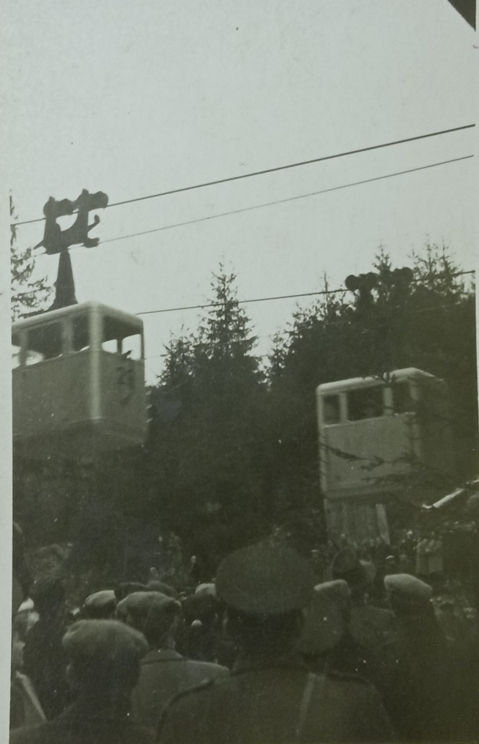
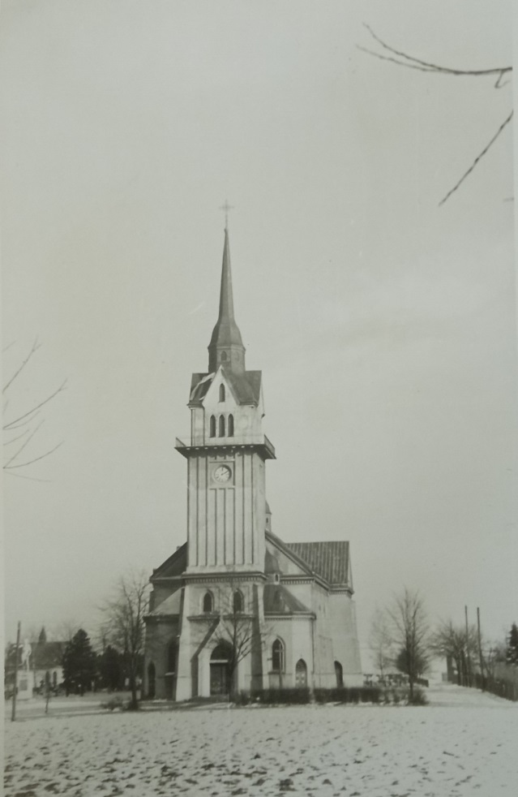
Do czasów kiedy budynki nie potrzebowały przepychu i blasku…
Kościół w Komorowicach
Kolej linowa „Szyndzielnia”

Slide 3
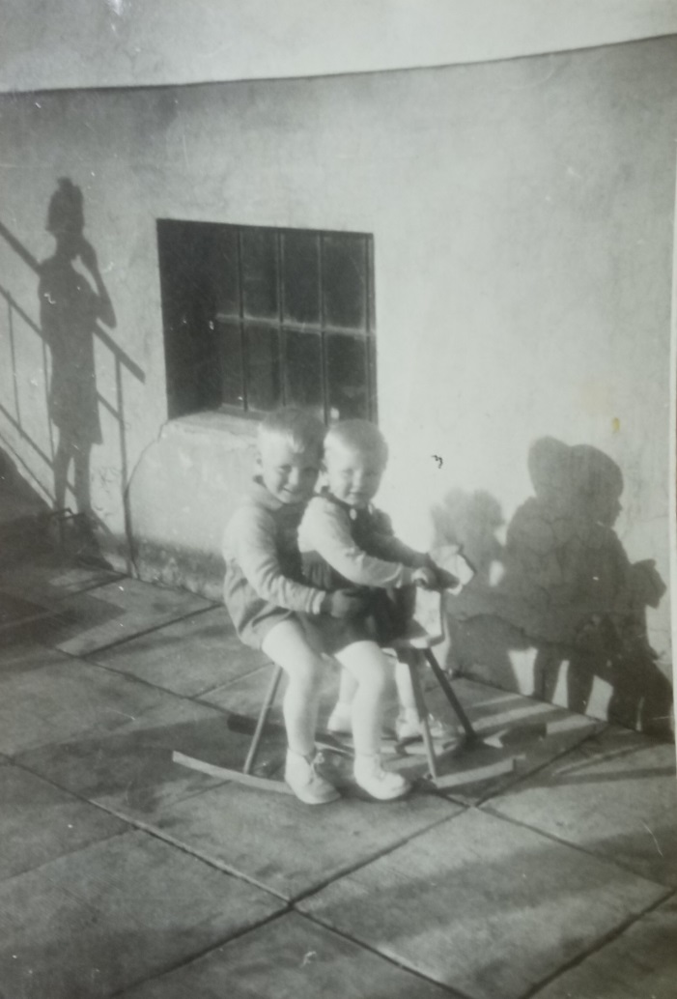
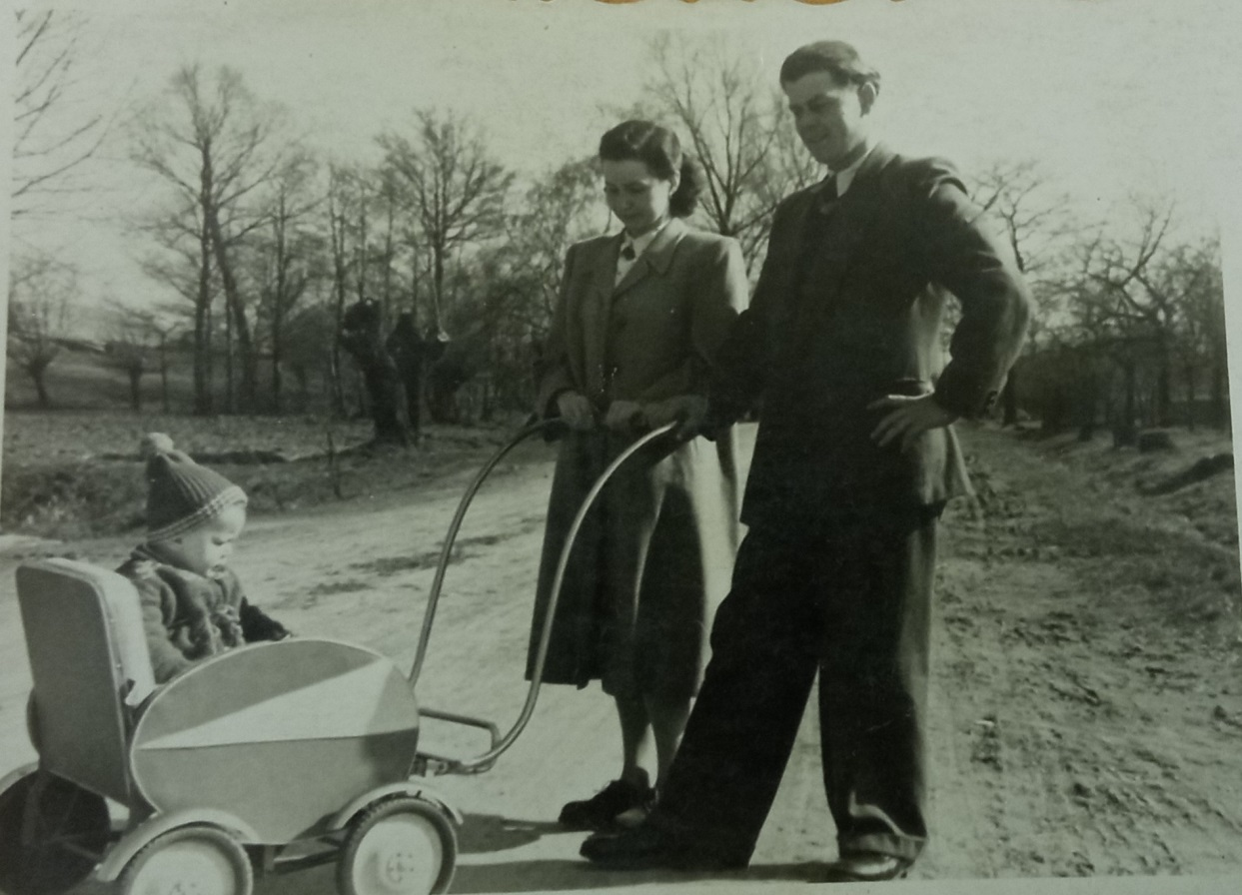
… gdzie beztroskie dzieciństwo wypełniało każda chwilę..

Slide 4
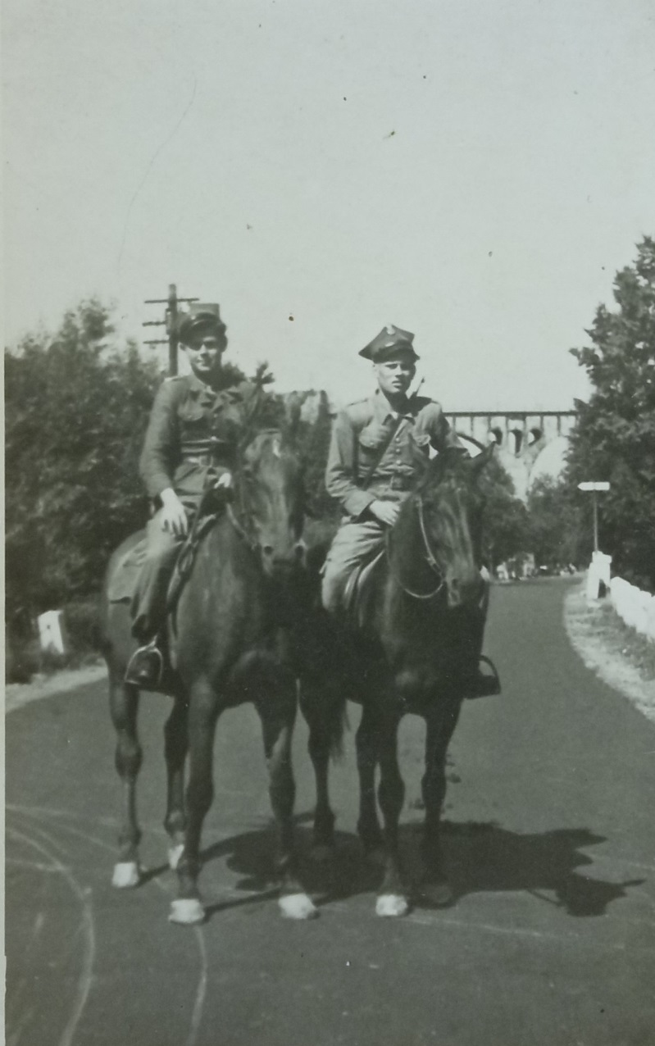
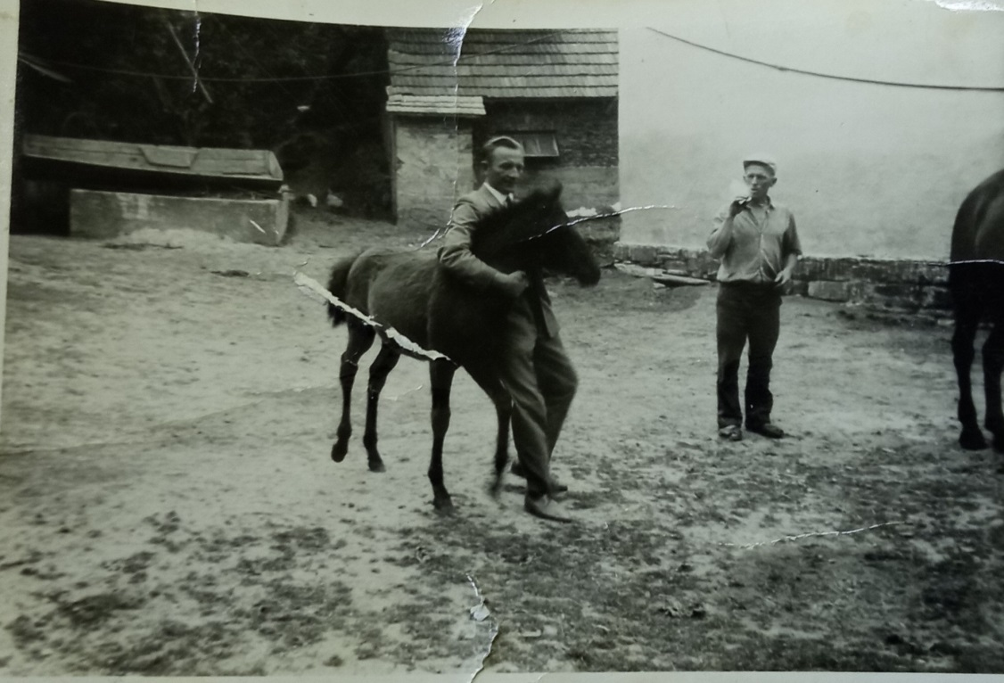
….. a jako środek transportu nie dominował samochód lecz koń…

Slide 5
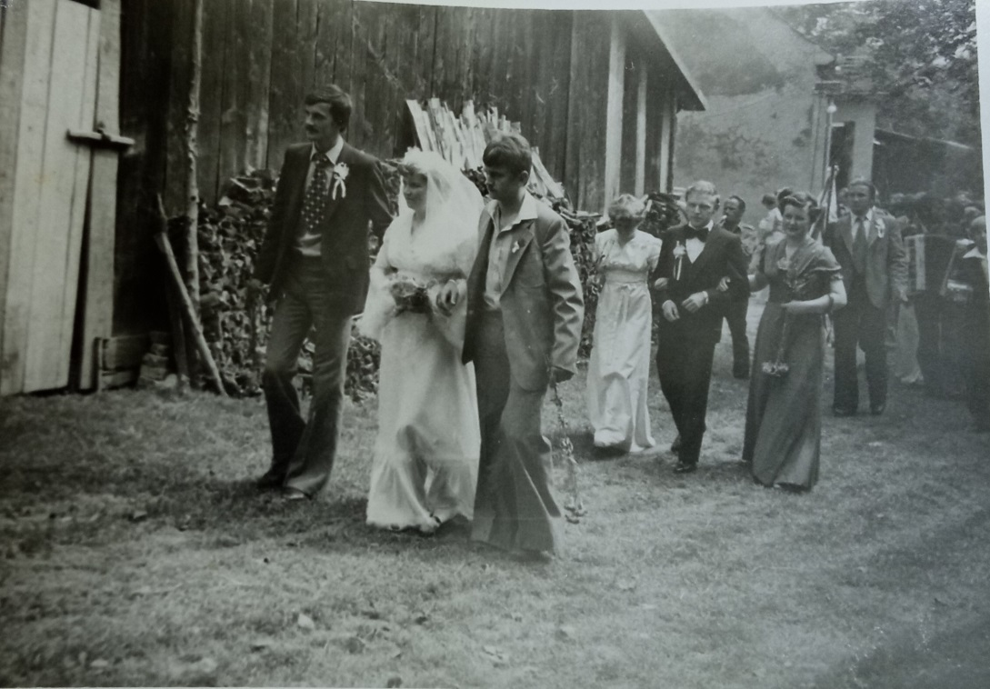
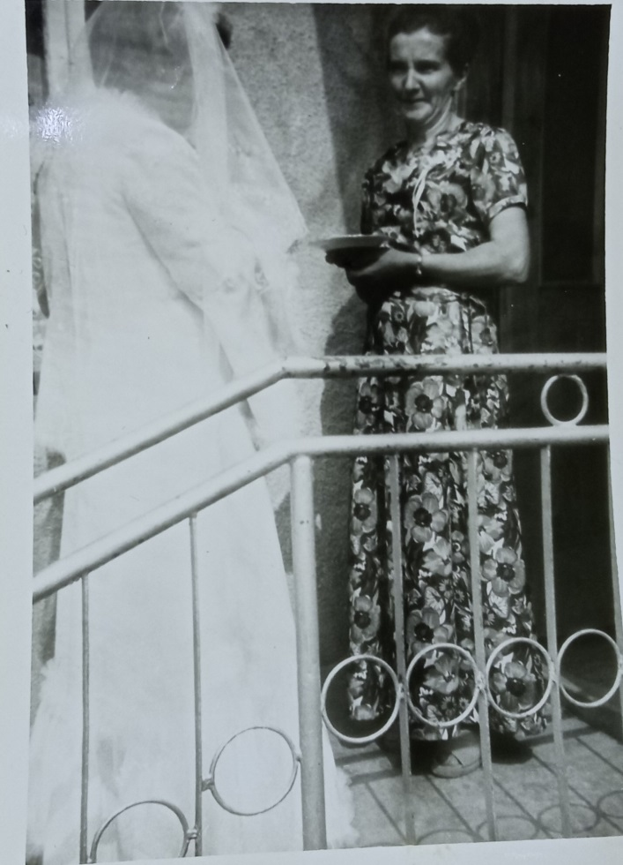
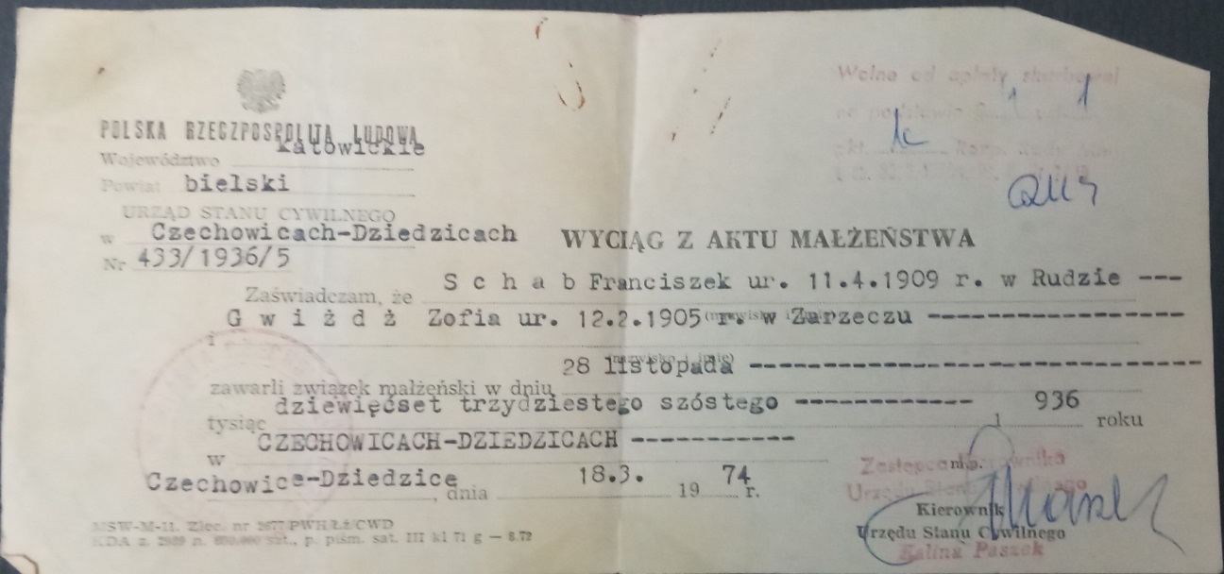
… gdzie Ślub był podstawą wspólnego życia…

Slide 6
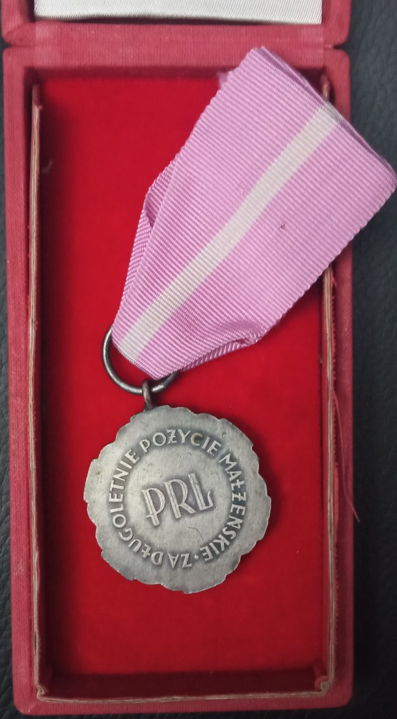
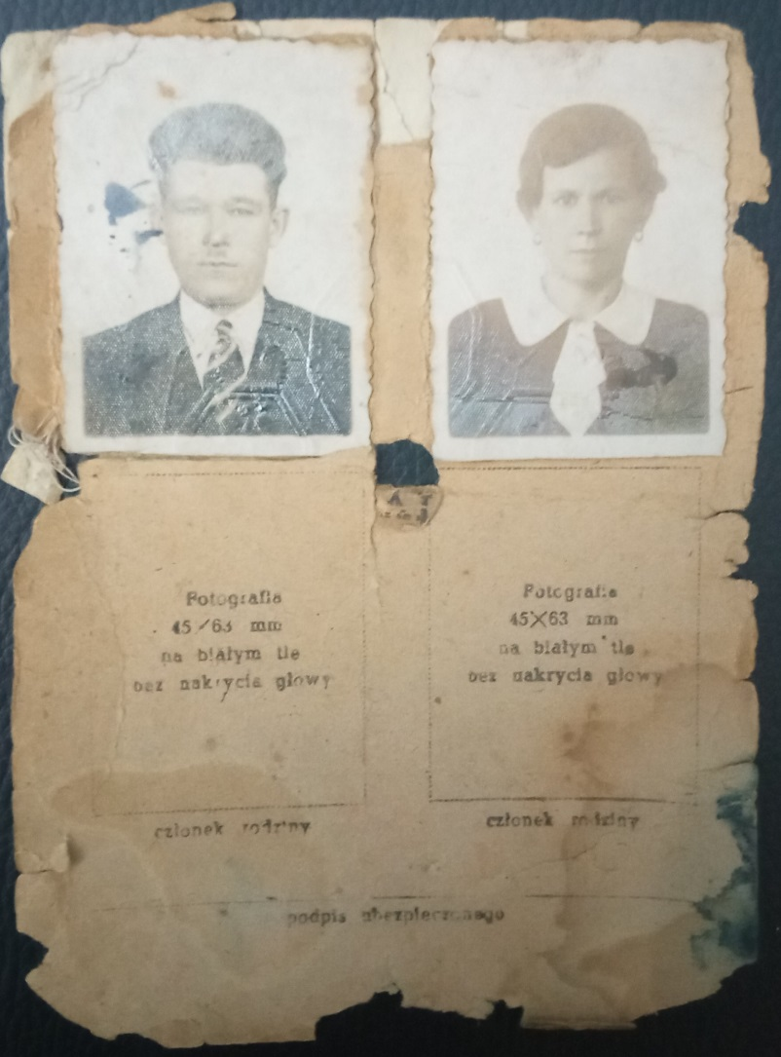
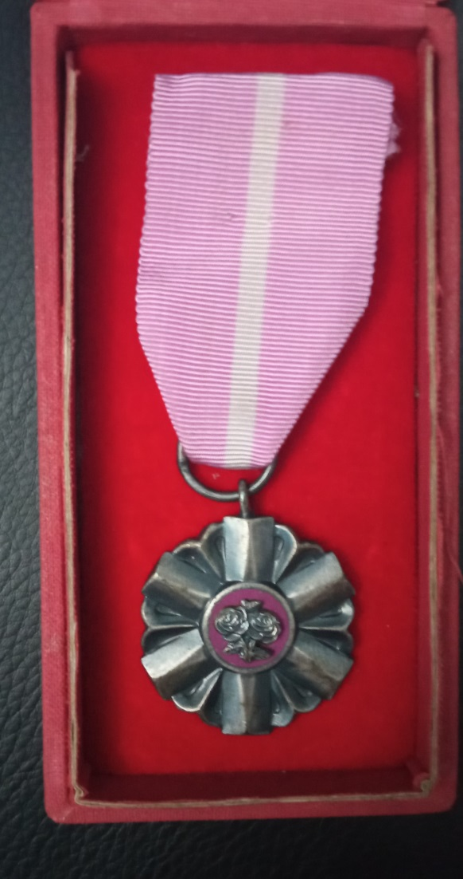
… na wiele, wiele lat…

Slide 7
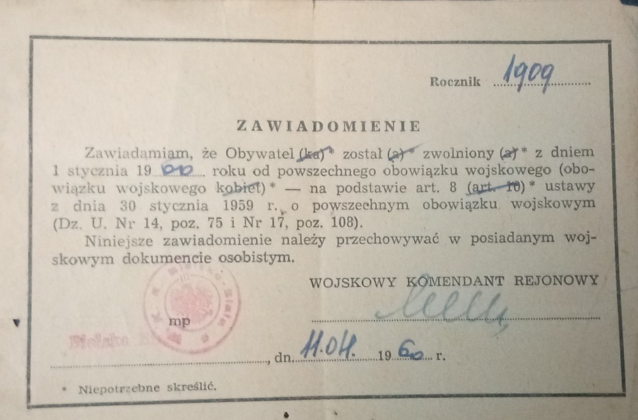
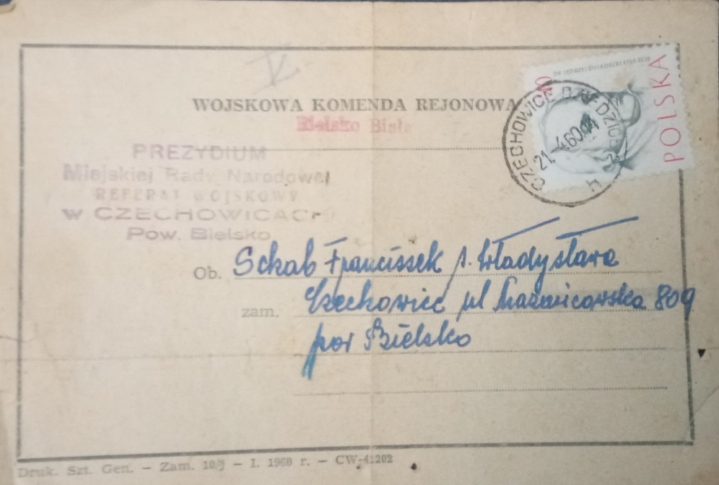
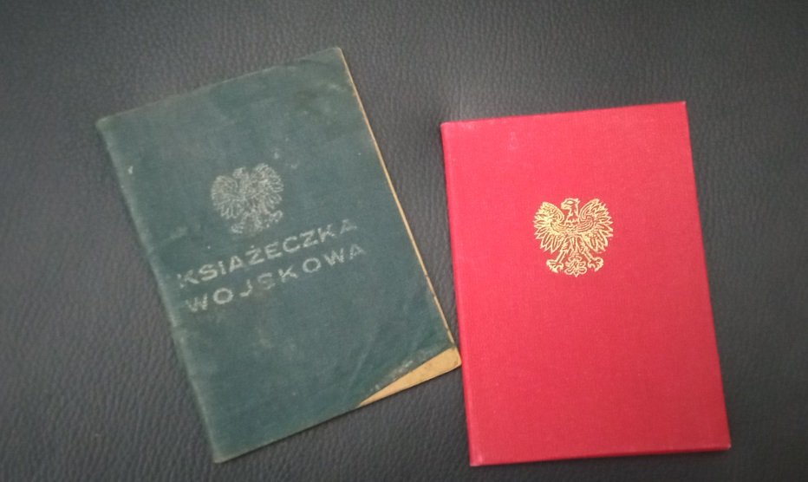
.. gdzie wojsko rozdzielało wiele zakochanych par..

Slide 8
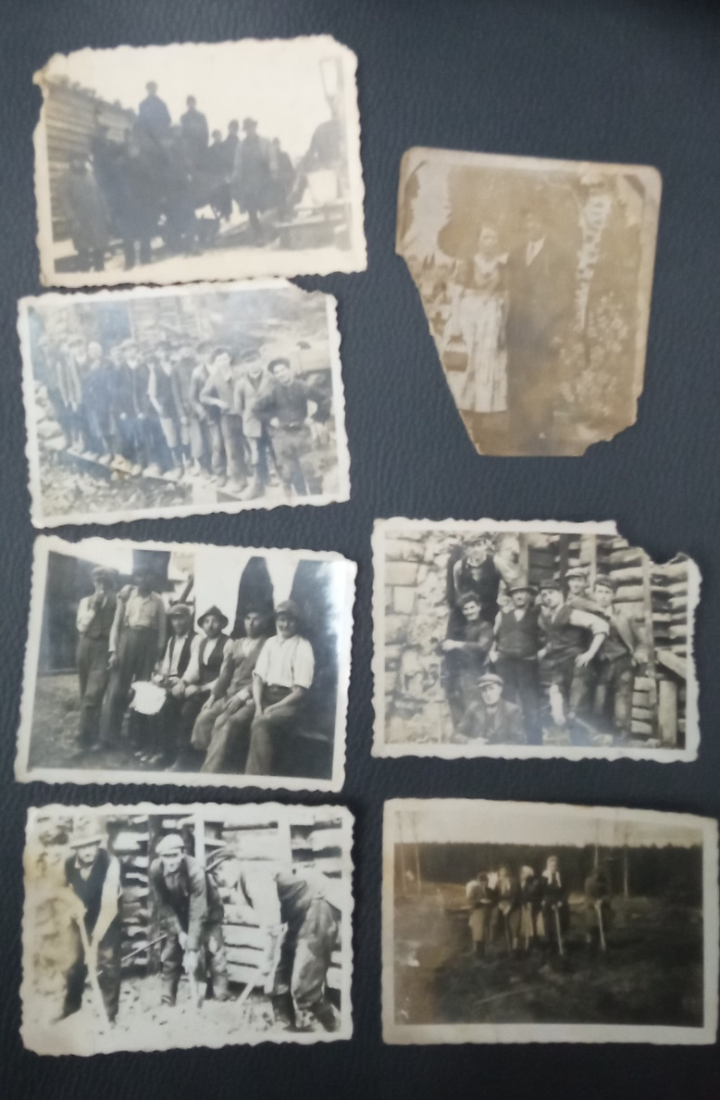
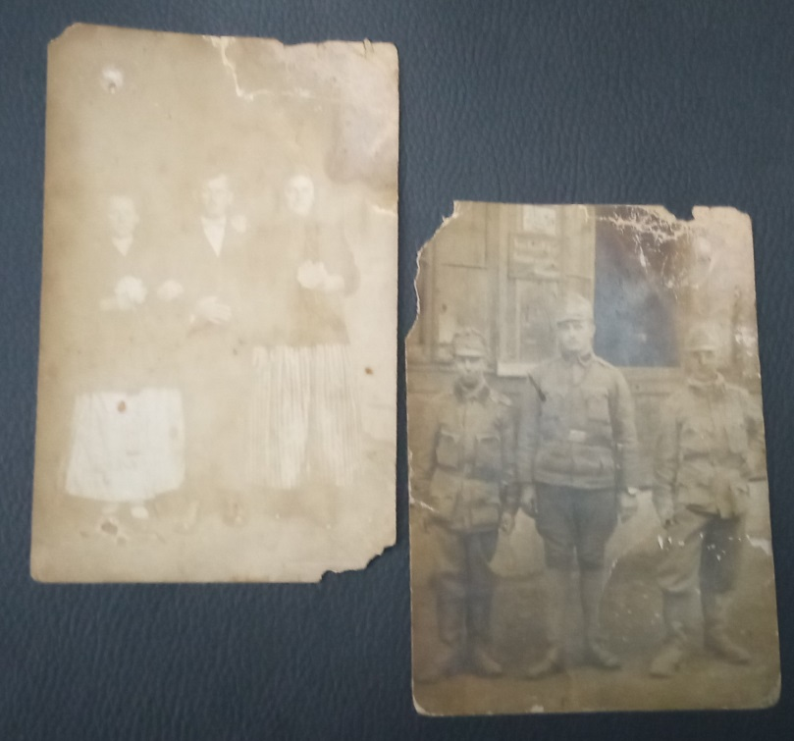
.. praca nie należała do najłatwiejszych…

Slide 9
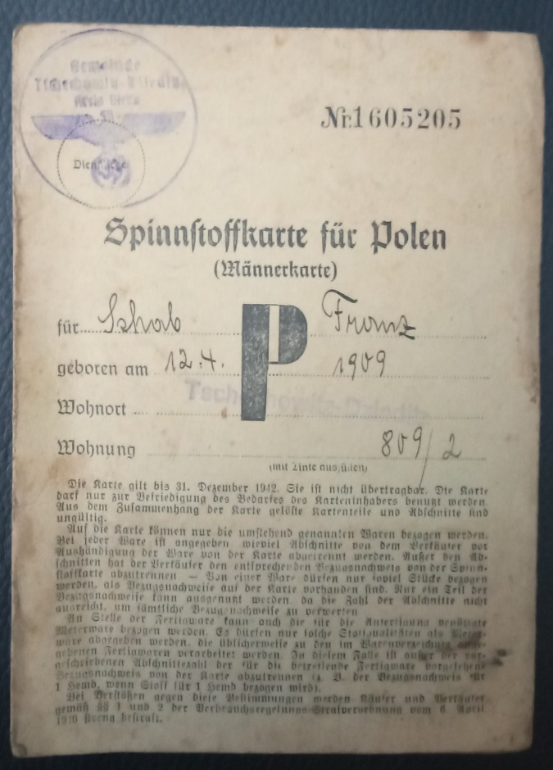
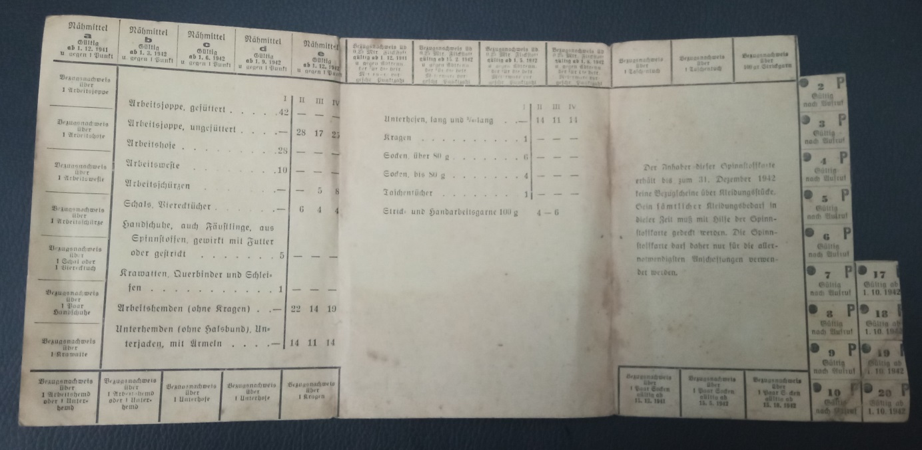
… a w sklepach nie używano gotówki, czy kredytowych kart…

Slide 10
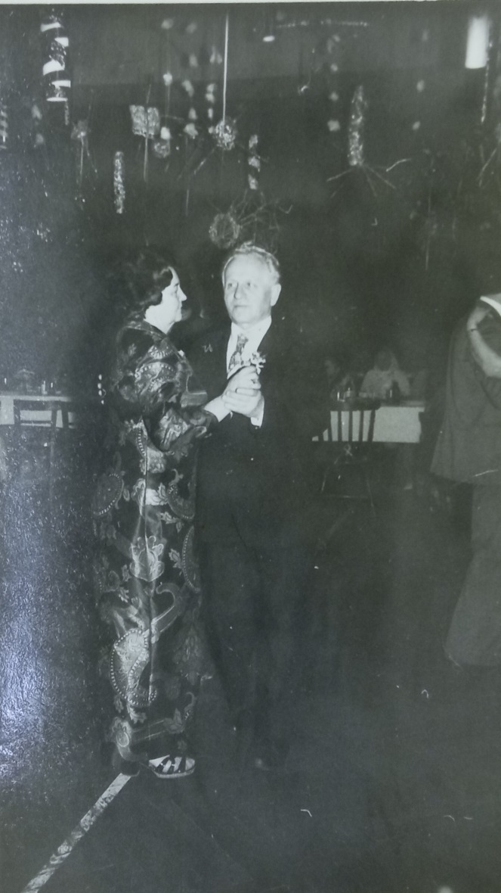
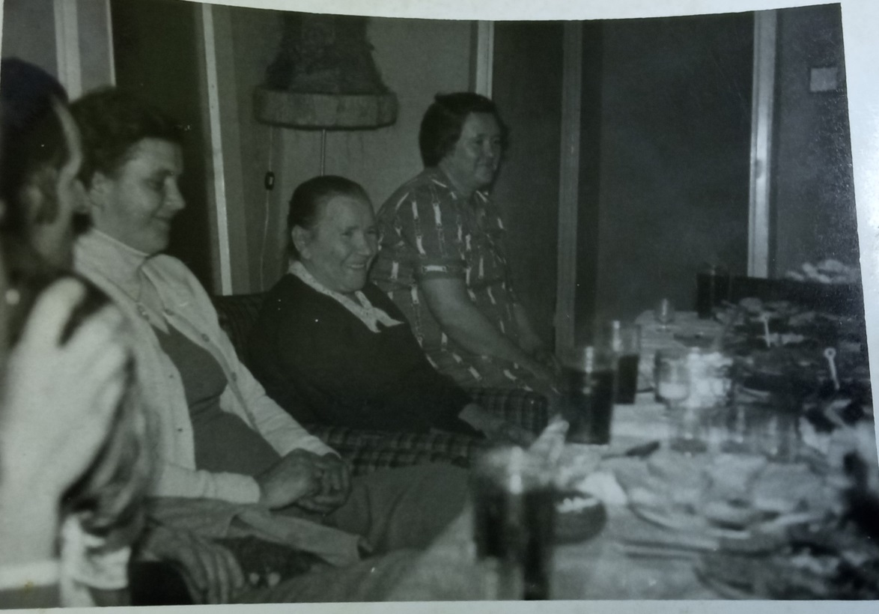
… czas wolny nie spędzano samotnie przed TV, ale wśród znajomych …

Slide 11
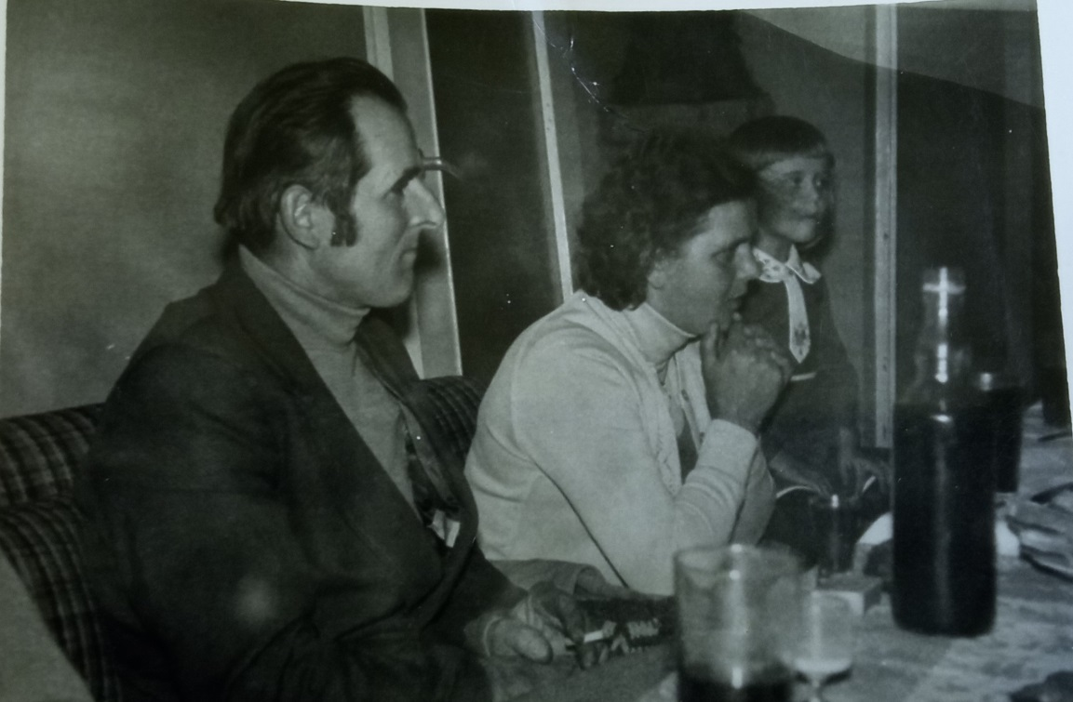
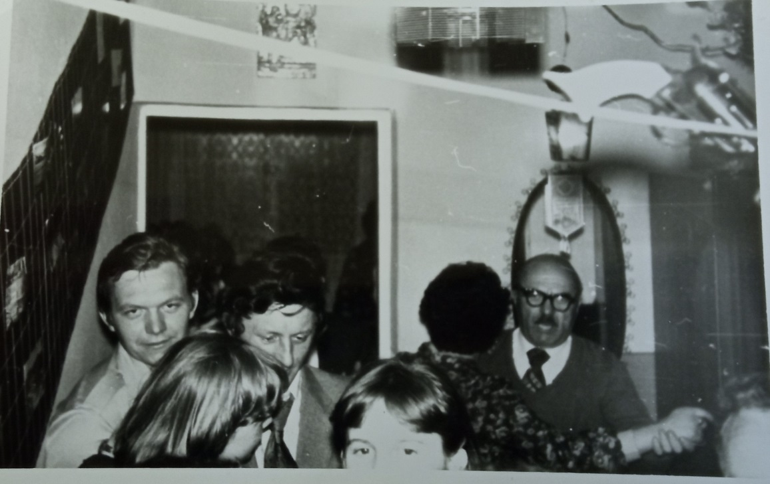

Slide 12
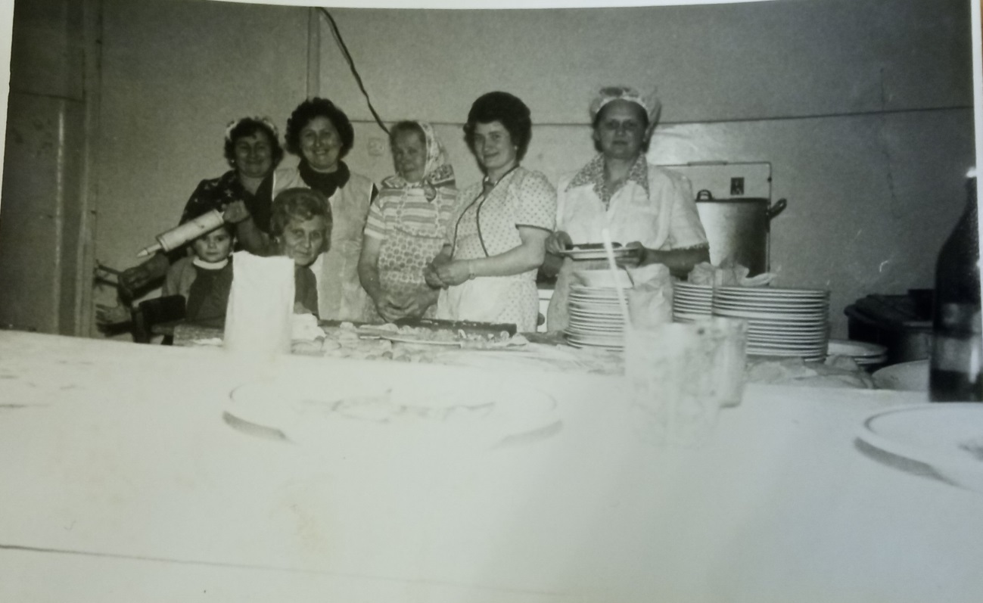

Slide 13
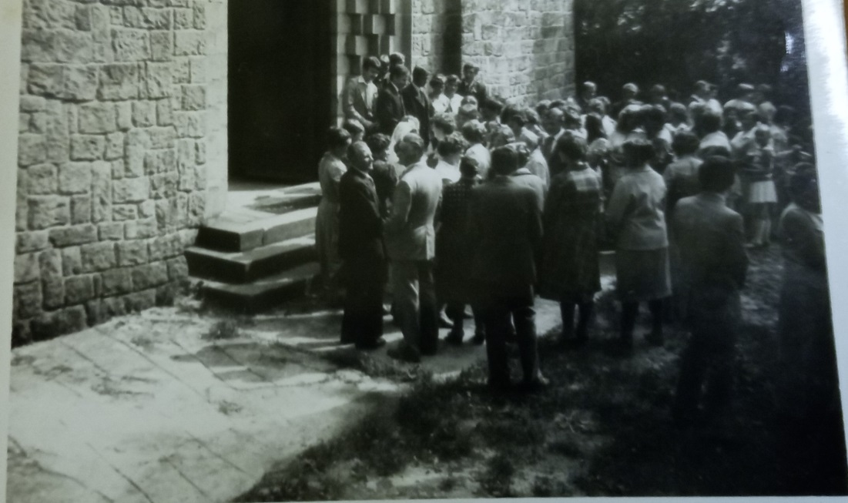
… wędkując, lub spacerując…

Slide 14
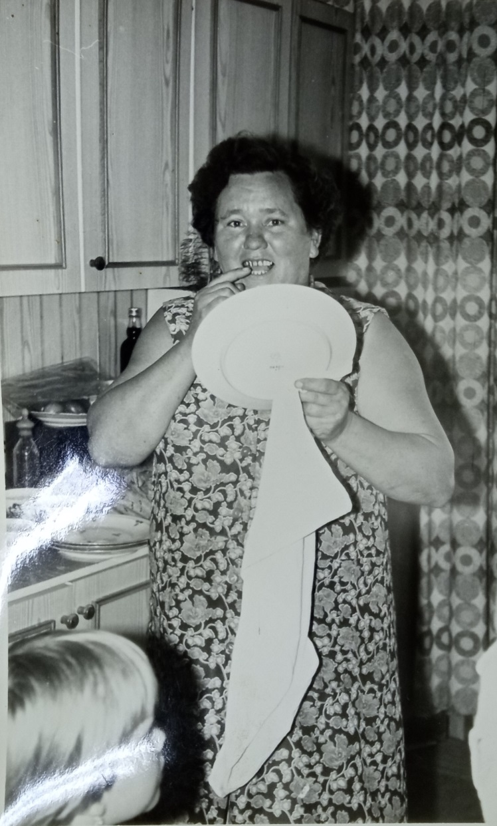
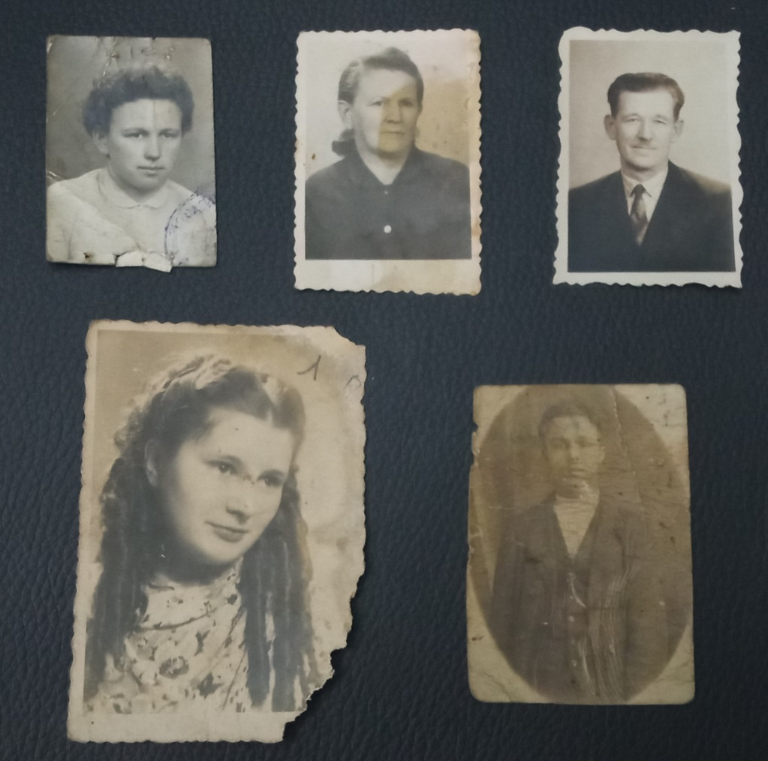
… a twarz kobiety nie zdobił makijaż, a najszczerszy uśmiech.

Slide 15
Bibliografia:
Archiwum własne Państwa:
Bartkowiak
Jonkisz
Gołąbek
Wnęk
Antonik
Kus

